Slide 1
題目 | 作者/期刊 | 摘要 | Keywords
The effects of errors on system trust, self-confidence, and the allocation of control in route planning 在路線規劃中，錯誤對系統信任、自信和控制分配的影響 | De Vries, P., Midden, C., & Bouwhuis, D. (2003). International Journal of Human-Computer Studies, 58(6), 719-735. | 該實驗旨在研究錯誤對控制分配的影響，以及在路線規劃領域中信任和自信的中介作用。 以手動方式完成了10條路線計劃試驗，並以自動方式完成了10條路線試驗，使參加者在兩種方式下均能獲得同等的體驗。 隨後，參與者完成了六次可以自由選擇模式。 結果表明，與低自動化錯誤相比，高自動化錯誤率降低了系統信任級別。相反，與較低的MER相比，較高的手動錯誤率導致較低的自信心，儘管程度較小。 信任度和自信度之間的差異可以很好地預測控制權的分配，而且還暗示了對系統能力的信任存在根本偏見。 | System trust Self confidence Control allocation Route planning 系統信任 自信心 控制分配 路線規劃

Slide 2
題目 | 摘要 | Keywords
Passenger distractions among adolescent drivers Heck, K. E., & Carlos, R. M. (2008). Journal of safety research, 39(4), 437-443. 同伴乘客對青少年駕駛之干擾 | 問題： 與同伴一起開車的青少年發生撞車的風險更高。儘管乘客可能會分散駕駛員的注意力，但對於青少年駕駛員中這些分散注意力的情況卻知之甚少。 方法： 本研究使用了2144名加州高中高年級學生的駕駛調查數據，以調查乘客造成的干擾。 結果： 總體而言，駕車的年輕人中有38.4％的人報告自己被旅客分散了注意力。據報導，在中等至高收入學校上學的女孩和學生中，​​分心的情況更為普遍。說話或大喊是最常報告的分散注意力的類型。據報告，約有7.5％的分心是故意的，例如毆打或撓痒癢癢的駕駛員或試圖使用車輛的控制裝置。飲酒後駕駛和駕駛員撞車都是報告與乘客相關的注意力分散的重要預兆。 結論： 青少年經常經歷與乘客有關的分心，在某些情況下，這些分心是故意的。 對行業的影響： 這些結果提供了有關因乘車行為而分心的青少年駕駛員的信息。在某些情況下，乘客試圖使用車輛控制裝置；但是，這種行為似乎不太普遍，以至於不能保證重新設計控件以使乘客無法使用它們。 | Adolescent 青少年 Motor vehicles 機動車輛，Distraction 分心 Social behavior 社會行為

Slide 3
題目 | 作者/期刊 | 摘要 | Keywords
How internal and external risks affect the relationships between trust and driver behavior in automated driving systems 內部與外部風險如何影響自動駕駛系統中信任與駕駛員行為之間的關係 | Azevedo-Sa, H., Zhao, H., Esterwood, C., Yang, X. J., Tilbury, D. M., & Robert Jr, L. P. (2021). Transportation research part C: emerging technologies, 123, 102973. | 使用模擬器對駕駛者進行了實驗。內部風險由ADS可靠性控制，外部風險由可見性控制，得出2（ADS可靠性）2（可見性）設計。 結果表明，高可靠性提高了ADS信任度，並進一步增強了ADS信任度對NDRT性能的影響。結果表明，如果系統可靠，則信任會隨著時間的推移而增加，並且可見性不會對ADS信任產生重大影響。高度可靠的系統對於提高ADS信任度以提高NDRT性能至關重要，而環境中的可見性條件則不那麼重要。 | Trust Semi-automated driving Human-automation interaction Human-automation teaming Risk 信任 半自動駕駛 人機互動 自動化團隊 風險

Slide 4
車載導航輔助和性能對 駕駛員信任和車輛控制的影響 Effects of in-vehicle navigation assistance and performance on driver trust and vehicle control
作者:Ma, R., & Kaber, D. B. (2007)
期刊:International Journal of Industrial Ergonomics, 37(8), 665-673.
In-vehicle automation 、Automation effectiveness、Trust、Driving performance、
Navigation aiding
車載自動化、自動化效率、信任、駕駛表現、導航輔助
指導老師:柳永青
報告人:蔡培詩

Slide 5
簡介
自動化錯誤和錯誤的嚴重程度會嚴重影響操作員的信任度(Muir and Moray, 1996)
Lee and Moray (1992) 自動化的錯誤導致信任的急劇下降，大致與錯誤的大小成比例。如果錯誤沒有重複，性能將立即恢復，但是信任恢復到以前的水平需要較長時間。
小錯誤的累積也會降低信任，而不可預測的小錯誤會比單一的大錯誤對信任產生更嚴重和持久的影響(Lee and Moray, 1992; Muir and Moray, 1996)

Slide 6
簡介
假設參與者最初會說他們比人類援助更信任自動化援助，因為人們期望（基於日常經驗）自動化通常是可靠的，並且可以減輕他們的一些工作量(Dzindolet et al., 2002)
但是，基於Wiegmann et al. (2001) Dzindolet et al. (2001) ，當參與者在導航任務中遇到自動化錯誤時，人們期望他們的信任比對人類顧問的信任會更加急劇地下降。也就是說，由於人們可能以不同的方式信任人類和自動化。

Slide 7
方法
受測者:北卡羅來納州立大學的20名大學生
平均年齡為28.1 歲，（SD=5.1年 )
平均駕駛經驗為8 . 5年（SD = 4.5 年）
本研究使用的任務是“自主開發的”三維模擬郊區導航和駕駛任務
駕駛員只需要處理後方交通(即在任何時候用戶汽車前面都沒有交通)。採用虛擬現實(VR)工作站和立體顯示器進行仿真。
參與者手動控制一輛虛擬汽車來執行導航任務。

Slide 8
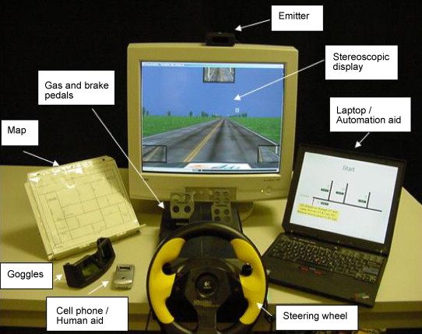
設備
模擬輸入是通過真實的汽車控制界面進行的，包括物理方向盤、油門和剎車踏板。
模擬逼真度有限，因為它沒有向駕駛提供全動態模擬器。可能會降低駕駛員對車輛反饋的感覺，而這與速度和轉彎控制有關(Walker et al.， 2006)

Slide 9
方法
模擬環境-雙車道。所有道路均標有常規線條
街道上也有不同類型的交通標誌，包括“人行道”，“慢行”，“有鹿出沒”，“鐵路”，“限速（30或45 mph）” 和“停車”標誌。此外，郊區還有街道名稱標誌。
四項測試-任務是在正常駕駛情況下進行導航，沒有理由預期會出現意外，危險情況或其他情況。在每次試驗開始時，駕駛員僅被告知，在試驗過程中輔助工具的性能可能並不完全可靠

Slide 10
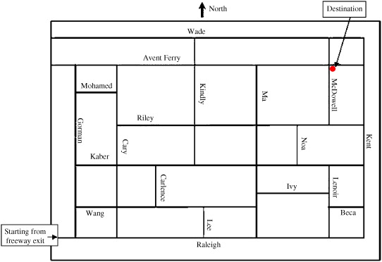
方法
在所有的導航試驗中，參與者有地圖的紙本。可以利用地圖在頭腦中評估導航設備提供的路線信息的準確性。
實驗者導航指令:一半的參與者接受摩托羅拉T720手機下達​​的導航指令。
自動輔助設備接收導航信息:一半參與者從IBM筆記本電腦上獲取導航指令。
實驗者會說（或自動輔助設備會顯示一條消息），“現在，向左轉到Cary Rd。，您的行駛速度應提高到45 英里/小時”。根據街道指示牌，所有信息均正確無誤

Slide 11
方法
虛擬的高速公路出口開始行駛
在郊區行駛以到達預先確定的目的地
遵守所有交通標誌，並遵循來自人或自動化輔助設備的導航輔助信息而不會出現偏差。
目的地位於距高速公路出口四個街區的位置。
道路上有3個站點正在建設中，參與者必須經過5個或更多的轉彎才能到達目的地

Slide 12
方法
自變量:1.操縱的導航信息輔助類型（即人或自動化）
2.導航輔助性能水平，包括100％，80％和60％的可靠條件
應變量:衡量的是駕駛對導航輔助建議的遵守程度(即駕駛員是否遵循導航輔助做出正確的轉彎)，以及郊區速度控制的一致性(相對於速限)
駕駛員對導航輔助裝置的信任度是通過對初始參與者的信任度期望值進行主觀調查以及在每次試驗結束時進行主觀評估來衡量的。

Slide 13
方法
參與者根據先前的個人經驗和期望完成了對自動化援助或人工援助的信任評估。該調查包括兩個問題：（1）您認為自動化輔助裝置在試驗期間的性能如何？（2）您認為自動輔助裝置在試驗期間會犯多少錯誤？提出了有關人為幫助的相同問題
並評估他們認為援助決定可以信任的程度。調查中的兩個問題包括：
（1）“您認為您可以在多大程度上信任自動化/人員援助的決定？”
（2）“相對於您的績效，您如何評價自動化/人員輔助的績效？”
Dzindolet et al. (2002)
信任調查表的改編，用於初始預期評估以及多次連續導航試驗的試用後信任評級表。

Slide 14
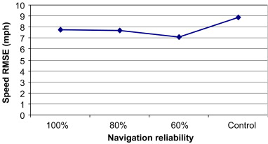
駕駛表現
導航輔助裝置可靠性（F（6,106）= 3.99，p = 0.0012）對性能指標有重大影響，包括速度偏差和駕駛錯誤。導航器類型沒有顯著影響，也沒有交互作用
導航輔助裝置可靠性對駕駛員速度控制的變化具有顯著影響
（F（3,79）= 3.49，p = 0.0217）
參與者在控制條件下（即電話銷售調查）進行時，速度差異明顯更大（p <0.05）
圖3.速度控制中針對導航輔助裝置可靠性條件的均方根誤差
Notes:
MANOVA結果表明，導航輔助裝置可靠性（F（6,106）= 3.99，p = 0.0012）對性能指標有重大影響，包括速度偏差和駕駛錯誤。助航器類型沒有明顯的主要影響，也沒有交互作用

Slide 15
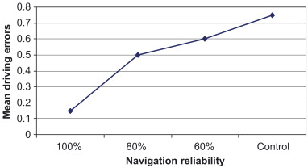
駕駛表現
導航輔助裝置可靠性對駕駛錯誤有顯著影響（F（3,79）= 5.00，p = 0.0039）
當參加者獲得100％可靠導航，Tukey's test顯示出明顯更低的駕駛錯誤（p <0.05）。
參與者在控制條件下（即電話銷售調查），速度差異明顯更大（p <0.05）
圖4.各種導航輔助設備可靠性條件下的平均駕駛錯誤

Slide 16
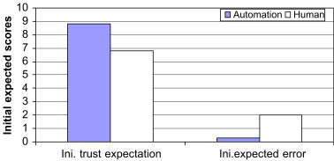
駕駛信任
自動化的初始信任期望值明顯更高（F（1,19）= 12.33，p = 0.0025），
更少的期望誤差（F（1,19）= 18.45，p = 0.0004）。
圖5. 導航輔助類型的平均初始信任度和錯誤預期分數

Slide 17
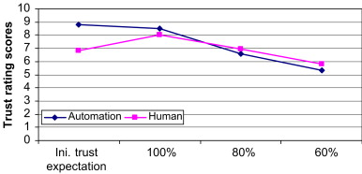
駕駛信任
導航輔助可靠性對信任有顯著影響（F（3,79）= 19.80，p <0.0001
根據Tukey's tests，100%可靠條件和初始信任期望的評分顯著高於80%和60%可靠條件的評分。
當參與者獲得80%的可靠援助與60%的可靠援助時相比，他們的信任評級分數顯著更高(p<0.05)。
圖6.導航輔助設備類型和可靠性交互作用對信任的影響
Notes:
目標之一是評估實驗過程中信任的潛在下降。

Slide 18
駕駛信任
導
Tukey–Kramer grouping |  |  | Mean trust ratings | Navigation reliability | Navigation aid type
A |  |  | 8.8 | Initial rating | Automation
A |  |  | 8.5 | 100% | Automation
A | B |  | 8.0 | 100% | Human
A | B | C | 6.95 | 80% | Human
A | B | C | 6.8 | Initial rating | Human
 | B | C | 6.65 | 80% | Automation
 |  | C | 5.8 | 60% | Human
 |  | C | 5.35 | 60% | Automation
Tukey‘s test關於助導航類型和可靠性交互作用的信任等級測試的結果

Slide 19
駕駛信任
表1顯示了Tukey的相互作用效應的測試結果（p <0.05），條件從最高到最低信任等級排序。結果表明，除80％可靠的人工援助外，參與者對自動化幫助的初始信任期望與所有對不完善導航幫助的信任信任度顯著不同。對於不完善的導航輔助條件（可靠度為80％和60％），參與者傾向於給人的信任度要高於自動化輔助。但是，在隨後的僅關注試驗結束時的信任等級的分析中，這並沒有證明是重要的。60％可靠的自動化援助導致最差的信任度，遠不如完善的人員和自動化援助那麼糟糕。一般而言，這些發現與我們對各種輔助可靠性的信任趨勢的假設相符。還進行了簡單的效果分析，以更詳細地探討相互作用的效果。結果支持了導航輔助設備可靠性的主要影響（完整信任等級數據集的信任等級得分上的p <0.05）和援助類型（p <0.05）。
助航類型和可靠性交互作用的信任等級測試的結果

Slide 20
討論
較高的可靠性輔助措施無法減少速度控制中的偏差。這一發現可能歸因於該實驗按100％，80％和60％的順序顯示了輔助可靠性條件
自動化輔助設備要求駕駛員視覺上注意導航信息，但是由於輔助設備的顯示不像人類聽覺信息那樣短暫，因此對駕駛員的記憶要求較低。這導致速度偏差更嚴重，但駕駛錯誤更少。
儘管人類輔助人員不要求從駕駛任務顯示器上轉移駕駛員的視覺注意力，但是來自輔助人員的語音信息可能需要更大的工作記憶。

Slide 21
討論
在導航過程中遇到路線信息錯誤時，似乎有一種趨勢是，使用自動協助的信任比使用人工顧問的信任更加急劇地下降。通常，該觀察結果與Wiegmann et al. (2001) 觀點一致
如果人們提前知道自動化的局限性，他們可能不會很快失去對自動化的信任(Lee and See, 2004)

Slide 22
結論
在導航任務中，根據參與者的日常經驗，他們認為自動化通常會比人工輔助更可靠。這些結果與Dzindolet et al. (2001)的研究一致，他們發現在復雜系統操作員的信任方面，自動化援助被認為比人類援助更可靠。
人們普遍認為，在模擬導航駕駛任務中，自動化將比人類更可靠，並且產生的錯誤更少。
當參與者在提供路線信息時遇到自動化錯誤時，他們對自動化的信任就會大大下降。
總的來說，使用自動輔助工具的信任度比使用人工輔助工具的信任度下降的幅度更大，但是在輔助工具之間沒有統計學差異。

Slide 23
結論
有必要進行進一步的研究，以研究在非正常或危險駕駛條件下對駕駛員性能和信任度的類似車載助行器類型和可靠性條件，並有可能確認這些車輛設計因素對駕駛員信任度的交互作用的性質。
在危險情況下，駕駛員的認知工作量可能會更高，導航信息對於維護道路安全可能更為關鍵。駕駛員通過性能來處理導航輔助錯誤的能力及其對輔助工具錯誤的容忍度可能比正常道路條件下的下降幅度更大。

Slide 24
謝謝聆聽

Slide 25
